Slide 1
Razumevanje filma
Razumem film – doživljam svet

Slide 2
ZAVEZE FILMSKEGA NOVEGA REALIZMA

Slide 3
Sneg na Kilimandžaru
(Les Neiges du Kilimandjaro, 2011)
Robert Guédiguian (Francija)

Slide 4
moto
Če je družbena celovitost tista skrajna točka naše zavesti in predstavnosti, ki je ni mogoče simbolizirati, potem je realizem nedovršen in nezaključljiv projekt; namesto trdnih in dokončnih odgovorov na vprašanja daje spodbudo za preporod odporništva.
Mike Wayne

Slide 5
tendence
Dve prevladujoči težnji sodobne angažirane kinematografije:
NOVI REALIZEM
NOVI SVETOVNI FILM

Slide 6
novi realizem
NOVI REALIZEM
Osnova novega realizma je zasnova filmskih podob, ki temelji na planu sekvenci, na dolgih posnetkih in globini polja, s čimer prihaja do izjemnega občutka naključnosti, saj se povečuje možnost, da bi se dogajanje v takšnih posnetkih odvijalo samodejno in ne po vnaprej predvidenih (scenarističnih) smernicah.
Dejstvo obujenega zanimanja za realnost, ki smo mu priča v igranem filmu, je nujno tudi eden odločilnih dejavnikov obnovljene družbene vloge filmske umetnosti, zlasti če izhajamo iz predpostavke, da je vsako filmsko delo »'vselej že' vpisano v družbeno mrežo, da nastopa le kot vozlišče družbenih razmerij in se brez družbenega razblini«.
Mladen Dolar

Slide 7
vidiki
VERTIKALNA razprostranjenost – RAZVOJNI VIDIKI
»Na prvi pogled gre vedno za to, da se izumetničeni, obče priznani, sporočilno neproblematični in formalno tradicionalistični tendenci zoperstavi radikalno reducirana, asketsko samotna, angažirana in prevratna nova forma. In prav vsakič ta nova forma oznanja zajetje življenja takšnega, kakršno je: italijanski neorealizem, francoski novi val, novi nemški film, newyorški neodvisni film, vzhodnoevropska osemdeseta, danska devetdeseta. In seveda avtorji – kaj avtorji, politika avtorjev: Rossellini, Godard, Fassbinder, Cassavetes, Kieslowski, von Trier …«
Stojan Pelko

Slide 8
vidiki
Vse od italijanskega neorealizma naprej se je pojavljala vrsta novovalovskih gibanj, delno ali povsem zavezanih realistični estetiki:
v poznih 50. letih je bilo to v Franciji, na Japonskem, v Veliki Britaniji in Indiji
v 60. letih v Vzhodni Evropi in Latinski Ameriki
na prelomu iz 60. v 70. leta v Nemčiji
Ko se je v sredini 80. zaradi poraza socialističnih utopij skupaj z nezaupanjem v samo zgodovino in realnost pojavilo tudi zavračanje pripovedovanja njunih zgodb, se je realizem razvijal naprej v svojevrstni minimalistični obliki v Iranu (Abbas Kiarostami, Mohsen Makhmalbaf), kot observacijski realizem na Tajvanu (Hou Hsiao-hsien, Edward Yang, Tsai Mingliang) ter v svoji epski razsežnosti v okviru zgodnjih zgodovinskih del, ki sta jih na Kitajskem posnela Zhang Yimou in Chen Kaige.

Slide 9
vidiki
HORIZONTALNA – vzporedna – razprostranjenost
psihološki realizem
ontološki realizem
pripovedni realizem
dokumentarni realizem
reprezentacijski realizem
subjektivni realizem
formalistični realizem
observacijski realizem
perceptivni realizem
senzualni realizem
kritični realizem
»modernistični« realizem

Slide 10
odporništvo
DEJAVNIKI REALISTIČNEGA ODPORNIŠTVA
Najodločilnejši dejavnik ustvarjalnih praks novega realizma je težnja ustvarjanju vrednot, ki si jih trg in dominantne ideologije ne morejo docela podvreči, s čimer se krepi politična in kritična razsežnost filma ter uveljavlja njegova pozicija družbenega odpora.
Sklicujemo se na misel iz razprave »Angažma« Igorja Zabela, ki (na temelju istoimenskega eseja Theodora W. Adorna) obravnava napetost med angažirano in avtonomno umetnostjo:
»Prav ta napetost in protislovnost pa še vedno omogočata, da umetnost ustvarja vrednote, ki jih ne trg ne ideološke funkcije ne morejo docela posrkati, zato lahko umetnina še vedno nastopa kot točka odpora v družbi.«

Slide 11
teze
MIKE WAYNE: Teze o realizmu
I. Realizem je raziskovanje vidikov konfliktne in protislovne narave družbenih razmerij.
II. Prispevek realizma k razvoju našega mišljenja in čustvovanja (identifikacija/empatija) je tudi prispevek k razvoju zavedanja družbenih določil, ki so naše misli in emocije izoblikovala.
III. Realizem mora preseči družbeno pogojene omejitve spoznanja in čustvovanja, ki imajo neizbežen vpliv na njegovo formo in vsebino.
IV. Formo predstavljajo v estetiko preoblikovani družbeno in zgodovinsko pogojevani načini gledanja.

Slide 12
teze
V. V razpravah o filmskem realizmu prevladuje v zahodnem svetu splošna zmota, da se »realističnost« posameznih oblik reprezentacije utrjuje na osnovi površinske presoje »podobnosti-z-življenjem«.
VI. Zgodovina formalnega razvoja medija širi repertoar, ki je na voljo za potencialno realistično kulturo, vendar pa nobena formalna rešitev ne daje poroštva za realističnost posameznega dela.
VII. Kritika in potrditev posameznih formalnih rešitev je lahko bolj ali manj veljavna v določenih primerih in okoliščinah, vendar pa nobene analize ne moremo obravnavati kot univerzalne in ustrezne za vse čase; prav tako pa ni mogoče predpostaviti, da formalna reprodukcija (z vštetimi spremembami ali brez njih) v vsakem novem kontekstu pomeni samodejno zavračanje prejšnjih kritik ali potrditev predhodnih potrditev.
VIII. Vsebina realizma se razteza od osebnega in intimnega pa vse do epohalnega, zgodovinskega in globalnega.

Slide 13
teze
IX. Realizem raziskuje načine propagiranja, čaščenja in zagovarjanja trenutnih dogem s strani dominantnih družbenih interesov v območju vsakdanjosti. Realizem razširja kritične zmožnosti javne sfere in vsakršne instance njenega odločilnega deleža v splošnejših kolektivnih praksah.
X. Ekonomsko povzročene ovire za ustrezne misli, občutja in temeljna izkustva zajemajo: lažno univerzalnost potrošnih oblik (vsi ljudje so enaki pri blagovni izmenjavi in pred obličjem zakona); ter lažno konkretnost potrošnih oblik, kjer je fizična materialnost (ta oseba, ta objekt, ta prostor) odrezana od omrežja družbenih medsebojnih-povezav/relacij, ki predstavljajo njihove eksistenčne pogoje.
XI. Realizem zahteva razvoj posredovanj (medsebojnih povezovanj) med samimi družbenimi dejavniki (intersubjektivnost) in med družbenimi dejavniki ter okoliščinami, v katerih se nahajajo (njihov objektivni svet). Kapitalska posredovanja so v osnovi nesorazmerna, dislocirana in nasprotna s skupnostjo, »v kateri bo svobodni razvoj vsakega posameznika pogoj za svobodni razvoj vseh« (Karl Marx).

Slide 14
svetovni film
NOVI SVETOVNI FILM
Poglavitni dejavniki ponovni uveljavitvi oziroma rehabilitaciji filmskega realizma so zaznavni v vrsti »novih kinematografij«, ki na filmskem zemljevidu vznikajo od sredine devetdesetih let naprej.
Na tem mestu se za pojem svetovni film med sorodnimi, vendar manj uveljavljenimi izrazi, kot so globalni art- (oziroma umetniški) film, multikulturalni film, planetarni ali internacionalni film, odločamo predvsem zaradi njegove široke prepoznavnosti.

Slide 15
žarišča
OSREDNJA ŽARIŠČA
francoski film, ki ga prežemajo impulzi novega realizma: Agnes Varda, Bertrand Tavernier, Matthieu Kassovitz, Claire Denis, Hervé le Roux, Arnoud Desplechin, Kerim Dridi, Bruno Dumont, Eric Zonca, Laurent Cantet, Robert Guédiguian, Isild Le Besco
romunski novi val: Cristi Puiu, Cristian Mungiu, Corneliu Porumboiu, Radu Muntean, Catalin Mitulescu, Cristian Nemescu
britanski socialni realizem, ki poleg vztrajajočih legendarnih auteurjev Kena Loacha in Mika Leigha v zadnjem valu zajema zlasti imena kot Carine Adler, Lynne Ramsay, Pawel Pawlikowski, Perry Ogden, Paul Andrew Williams, Shane Meadows, Andrea Arnold

Slide 16
žarišča
nemška berlinska šola: Angela Schanelec, Thomas Arslan, Christian Petzold, ter mlajše generacije nemških cineastk in cineastov, povezanih zlasti v krogu revije Revolver, kot Christoph Hochhäusler, Maren Ade, Ulrich Köhler, Benjamin Heisenberg, Henner Winckler, Valeska Grisebach, Maria Speth, Fatih Akin
neo-neorealizem v ZDA: neodvisni filmarji, ki so nastopili ob milenijskem prelomu (John Gianvito, Travis Wilkerson, Harmony Korine, Kelly Reichardt, Robinson Devor, Lance Hammer, Ramin Bahrani, Debra Granik itn.
sodobni avstrijski film: Ulrich Seidl, Michael Haneke in še posebej dunajski novi val: Jessica Hausner, Ruth Mader, Ulrike Schweiger, Barbara Albert, Florian Flicher, Stefan Ruzowitzky, Valentin Hitz
Dogma 95: Lars von Trier, Thomas Vinterberg, Kristian Levring in Søren Kragh-Jacobsen
slovenska »filmska pomlad« v svojem odločnem, čeprav kratkotrajnem soočanju z aktualnostjo na prelomu tisočletja: Igor Šterk, Janez Burger, Jan Cvitkovič, Hanna A.W. Slak, Miha Hočevar

Slide 17
žarišča
film »tretjega sveta«, oplemeniten s pobudami tretjega filma, ki se vzpostavlja skozi značilne novovalovske paradigme in prihaja do vidnega izraza v kinematografijah:
Argentine: Pablo Trapero, Lucrecia Martel, Ana Poliak, Lisandro Alonso, Ariel Rotter
Irana: Abbas Kiarostami, Mohsen Makhmalbaf, Rakshan Bani-Etemad
Tajvana: Hou Hsiaohsien, Edward Yang, Tsai Ming-liang
Hong Konga: Fruit Chan, Wong Kar-wai
celinske Kitajske v dejavnostih (pogojno rečeno) šeste: Zhang Yuan, Jia Zhangke, Li Yang, Wang Xiaoshuai, Sun Zhou, Zhang Ming in post-šeste oziroma d(igitalne)-generacije režiserjev: Ying Liang, Jian Yi, Lou Ye, Cui Zi'en, Hongqi Li, Liu Jiayin, Wang Chao

Slide 18
žarišča
Naštetim, bolj ali manj uveljavljenim filmskim pobudam, ki pogosto preraščajo v gibanja in smo jih na tem mestu opremili zgolj z zasilnimi opredelitvami, je vsekakor treba dodati tudi zavzemanja naraščajoče vrste imen z območij, ki vsaj v t. i. »zahodnem kanonu« še niso zares kartirana.
To so zlasti teritoriji:
Jugovzhodne Azije (Malezija – Amir Muhammad, Singapur – Eric Khoo, Tajska – Apitchatpong Weerasethakul), Južna Koreja – Park Kwang-su, Hong Sang-soo in drugi
države Podsaharske Afrike
države, ki so nastale po razpadu Sovjetske zveze; pogojno tudi Jugoslavije

Slide 19
usmeritve
KLJUČNE USMERITVE NOVEGA REALIZMA
pripovedni realizem
subjektivni realizem
realizem nedomačnega
realizem čutne zaznave oz. senzualni realizem

Slide 20
usmeritve
pripovedni realizem
Filmi, ki se opirajo na model klasične, linearne pripovedi in koreninijo v socialnem determinizmu ter tako zasnavljajo svojevrsten celostni način reprezentacije.
Druga skupina zajema dela, ki zavračajo ali spodnašajo določila pripovedne linearnosti in kavzalnosti. Namesto sklenjene, koherentno orkestrirane pripovedne linije je tako v ospredju nesklenjena, razvezana, vrzelasta ali celo fragmentarna struktura, s katero skušajo filmi upodobiti življenjske situacije protagonistov.
Pomembni naslovi (druge skupine): Bo za božič snežilo?, Mržnja, Moje resnično življenje v Rouenu

Slide 21
usmeritve
subjektivni realizem
V največji meri opredeljuje navezava na značilno dokumentarne formalne prijeme, s katerimi želijo cineasti zmanjšati oziroma ukiniti razdaljo med kamero in objektom/subjektom njenega zanimanja; s tem pa skušajo doseči dostop do lokalnega in osebnega sveta izključenih ali marginaliziranih posameznikov in skupnosti.
Za razliko od dokumentarnega pristopa, ki naj bi predstavljal »nevtralno in objektivno« stališče, so dokumentarna izhodišča v okvirih tovrstnega »osebnega realizma« podvržen subjektivnim glediščem, ki jih do svojega okolja zavzemajo filmski akterji.
Poglavitna dela: Imeti (ali ne), Popis stanja, Življenje, kot ga sanjajo angeli, Brezdelje, Sam proti vsem, Wesh wesh, kaj se dogaja?, Mržnja, Ne pozabi, da boš umrl in Divje noči

Slide 22
usmeritve
realizem nedomačnega
(korenini v konceptu das Unheimliche Sigmunda Freuda)
V na videz varnem in domačem okolju filmski avtorji razkrivajo ogrožajoče poteze vsakdana, ki pričajo o dejanskosti družbenega razkroja (v odnosu do »pozitivne eksistence«), hkrati pa v okviru prijemov klasične realistične reprezentacije veljajo za neupodobljive oziroma neuprizorljive.
Te skrivne in iracionalne vidike, v katerih se odraža temeljna dvoumnost domačnega, filmarji obravnavajo s formalnimi metodami tistih zvrsti, ki se osredotočajo na telesno, visceralno razsežnost bivanja – medicinskih ali obdukcijskih filmov, pornografskih filmov in grozljivk. S pomočjo »izposojenih« formalnih prijemov si prizadevajo čim bolj nazorno podati neznosno, nevzdržno in neupodobljivo.
Najznačilnejši primeri rabe »pornografske podobe«: dela Catherine Breillat ter filmi kot Jezusovo življenje, Posili me ali Ne pozabi, da boš umrl
Medicinski aspekt je prisoten v Divjih nočeh; stilemi horrorja pa v nevzdržnem prizoru očetovega umora avtistične hčerke v Sam proti vsem

Slide 23
usmeritve
realizem čutne zaznave oz. senzualni realizem
Razvezanost pripovedne zgradbe, poljubnost filmskega prostora v nenehnih nihanjih med zunanjostjo in notranjostjo, »izgubljanje« v sami snovnosti filma ter vizijo solidarnosti, ki ni nikoli neposredna, a vselej neločljivo navzoča v strukturiranju filmskega dogodka.
Ena ključnih strategij, s katerimi se relativizirajo utrjene konvencije vidnosti, kot so globinska perspektiva, sorazmerja prostorov in dimenzij, chiaroscuro oziroma načini osvetlitve itd., je spodmik (tradicionalno pojmovane) perspektive, ki s svojimi temeljnimi določili proizvaja občutek distance med gledalcem in gledanim.
Z odpravljanjem razlik (med ospredjem in ozadjem, med jasnostjo in zabrisanostjo, med celoto in delom, med globino in površjem) se vzpostavlja figuralno območje, ki ni več organizirano po hierarhičnem principu gledišča in mizanscene, ampak prepuščeno poljubnosti pretoka gibanj in napetosti. Takšna razveza posega tudi v pripovedno razsežnost, saj odstranitev ustaljenih pravil onemogoča običajno preglednost nad pripovedjo in z njo povezano možnost zavzemanja vnaprejšnjih stališč.
Filmi bratov Dardenne

Slide 24
francoski novi realizem
FRANCOSKI NOVI REALIZEM
Ne glede na generacijsko oziroma »gibanjsko« pripadnost lahko v okvirih novega realizma govorimo o avtorjih, ki so s svojimi deli zaslužni za t. i. »družbeno prenovo« francoskega filma 90. let in njeno nadaljevanje v XXI. stoletje.
Agnes Varda, Bertrand Tavernier, Matthieu Kassovitz, Claire Denis, Laetitia Masson, Hervé le Roux, Pascale Ferran, Malik Chibane, Pierre Jolivet, Arnaud Desplechin, Karim Dridi, Bruno Dumont, Erick Zonca, Laurent Cantet, Robert Guédiguian, Luc in Jean-Pierre Dardenne, Dominique Cabrera, Gaspar Noé, Jean-François Richet, Bénédicte Liénard, Rabah Ameur-Zaïmecke, Mehdi Charef, Sylvain George, Jean-Marc Moutout, Sandrine Veysset, Claire Devers, Xavier Beauvois, Manuel Poirier, Olivier Ducastel, Jacques Martineau idr.

Slide 25
francoski novi realizem
Osrednjo poanto teoretskih opredelitev novega realizma odraža pojem »vračanje družbenega« oziroma »političnega« v francoski film po letu 1995.
Najznačilnejše določilo: »vračanje k 'realnemu', kar se odraža zlasti v tematski osredotočenosti na probleme zatiranja na delovnem mestu, nezaposlenosti, družbenega 'izločanja', rasizma, migracij, etničnega in razrednega razslojevanja«.
Martin O'Shaugnessey
Novi realizem predstavlja »realnost bližine« (un réel du proximité), sama »bližina« pa se izraža skozi dvojnost; prisotna je tako v dokumentarnem stilu opazovanja kakor v samih objektih filmskih obravnav – ljudi podobnih generacij režiserjev, v marsičem sorodnih z nimi: intelektualcev in brezposelnih …, študentov, igralcev ali celo klošarjev v metroju. Vse to pa vodi k tretjemu elementu »bližine«, k zbližanju z občutkom za socialne spremembe v razpršeni družbi.

Slide 26
prevladujoče težnje
PREVLADUJOČE TEŽNJE francoskega NOVEGA REALIZMA
filmi konstante
alarmantni filmi oz. »filmi, ki opozarjajo na nevarnost«
filmi solidarnosti

Slide 27
težnje
Filmi konstante so neke vrste »observacijska« dela, ki ugotavljajo »stanje stvari«. Njihov pristop k izbranim tematikam je neposreden, strog, skoraj etnografski; pereče tematike družbene realnosti razkrivajo na domala dokumentarističen način, vendar pa ne pozivajo k neposredni akciji, saj je njihova vloga predvsem informativna oziroma izobraževalna.
Imeti (ali ne) in Leta možnosti

Slide 28
težnje
Alarmantni filmi so izraziteje politično angažirani ter opozarjajo na družbene anomalije in nevralgične točke. V njih sta zaznavni odkrito izražena prizadetost in zaveza ustvarjalcev.
Fred in Jezusovo življenje

Slide 29
težnje
Filmi solidarnosti podajajo svoj pogled na že »odprte rane« v družbenem tkivu sodobnosti in skozi predpostavko, da stvari še niso povsem izgubljene, »vse dokler imajo ljudje željo po dialogu in deljenju skrbi« (Franck Garbaz), apelirajo na kritično soudeležbo občinstva.
opus Roberta Guédiguiana in Manuela Poirierja ter dela kot Življenje, kot ga sanjajo angeli

Slide 30
težnje
Logična posledica je raznovrstnost v načinih angažiranosti, ki pa se v temeljih vendarle združujejo pod skupnim imenovalcem, izborno ponazorjenim s prispodobo režiserja Karima Dridija:
»V naših filmih mora biti razvidno politično, socialno in humanistično stališče. To je namreč način boja, ki smo si ga izbrali; brez nujne militantnosti hočem snemati filme s sporočilom. Filme skušamo ustvarjati kot protitelesca, s katerimi se borimo proti virusom družbenih krivic.«

Slide 31
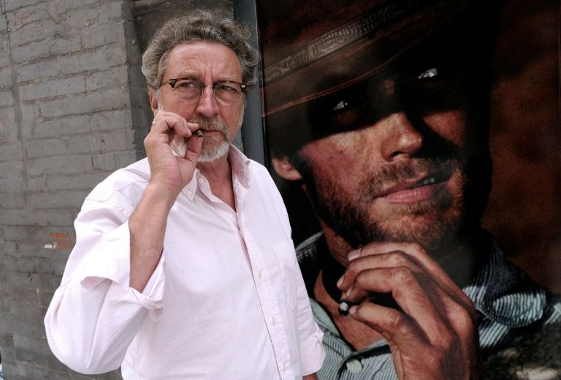
ROBERT GUÉDIGUIAN
(Francija: 1953–)

Slide 32
avtorji
ROBERT GUÉDIGUIAN
filmografija (izbor):
1980 Dernier Été (Preteklo poletje) 1995 À la vie, à la mort! (Na življenje! Na smrt!) 1997 Marius et Jeannette (Marius in Jeannette) 2000 À l'attaque! (V napad!) 2000 La ville est tranquille (Mesto je mirno) 2002 Marie-Jo et ses deux amours (Marie-Jo in njena ljubimca) 2004 Mon père est ingénieur (Moj oče je inžiner) 2006 Le Voyage en Arménie (Potovanje v Armenijo) 2011 Les Neiges du Kilimandjaro (Sneg na Kilimandžaru)

Slide 33
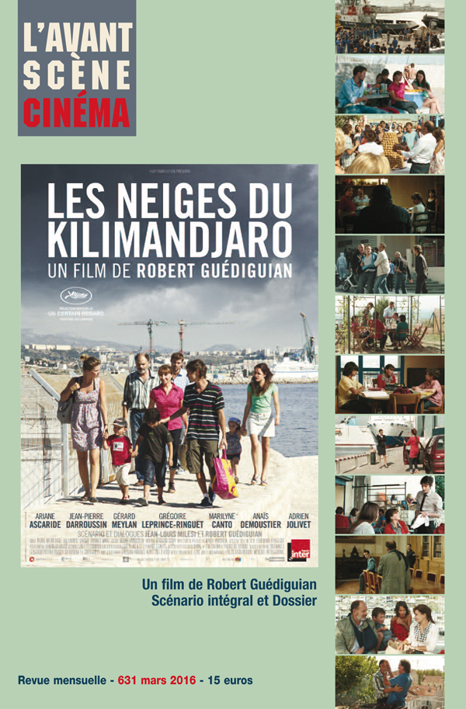
Sneg na Kilimandžaru
2011

Slide 34
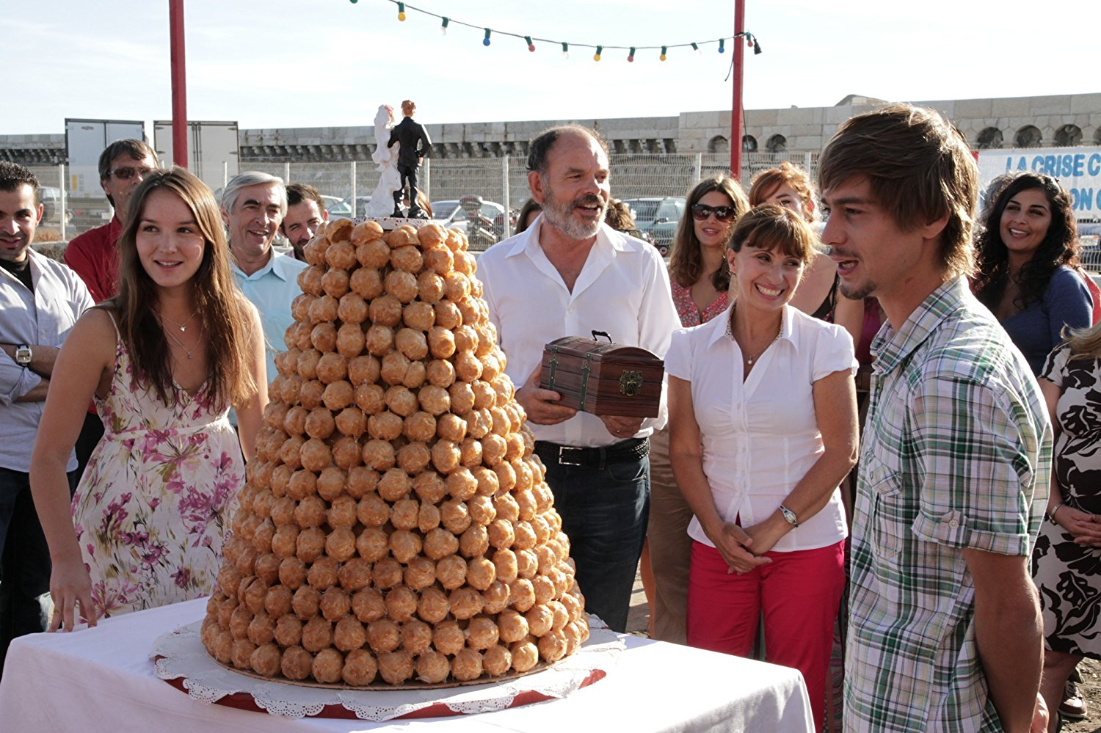
Sneg na Kilimandžaru

Slide 35
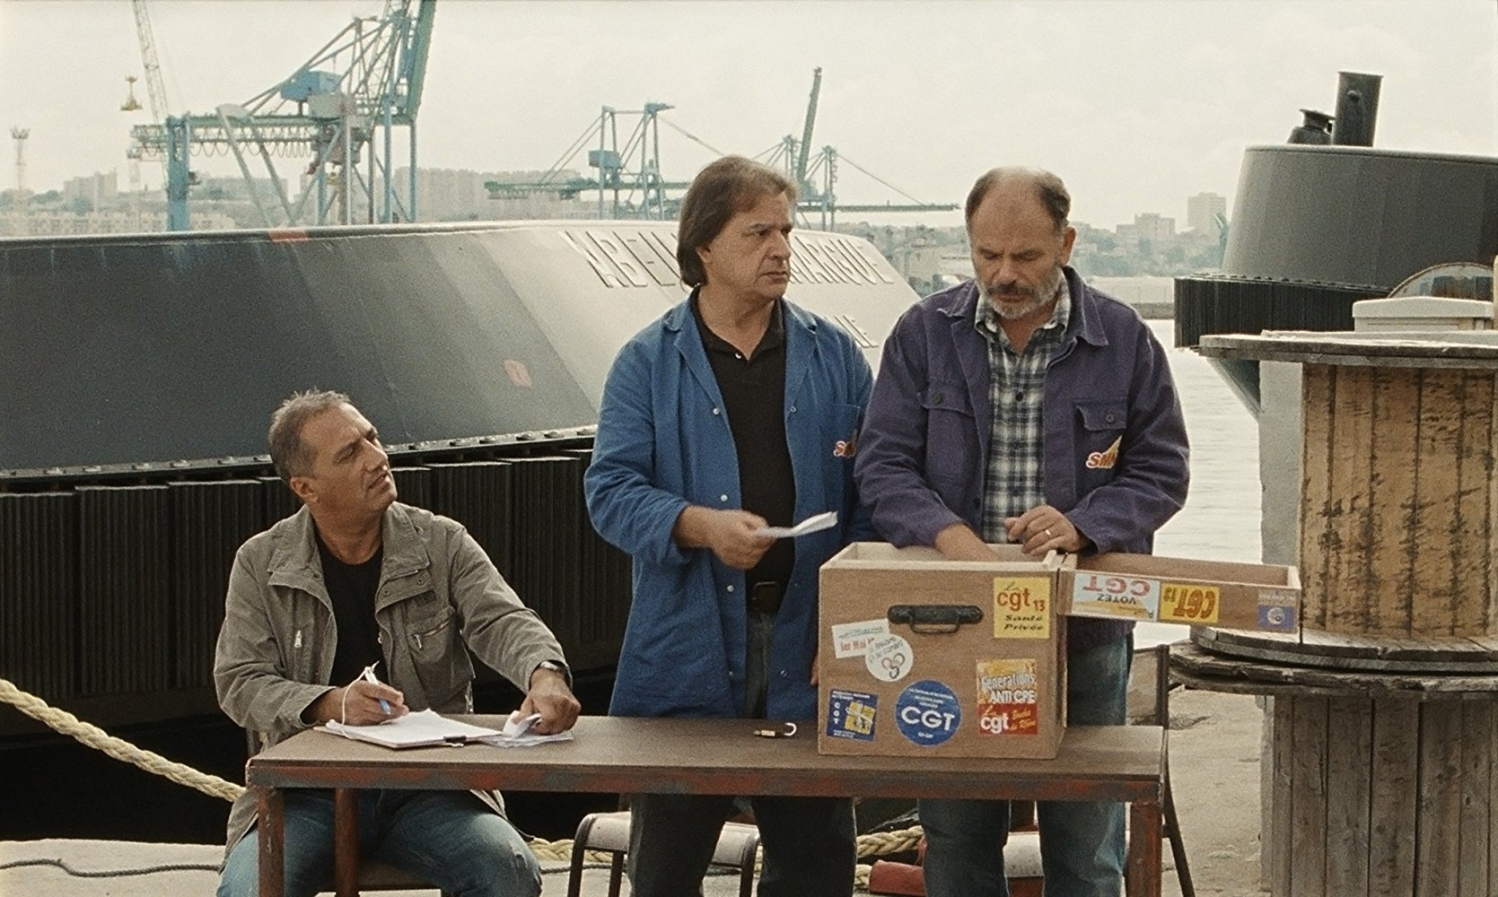
Sneg na Kilimandžaru

Slide 36
avtorji
»Kmalu po tistem, ko sem postal aktivist, sem odkril Jeana Jaurèsa – prek njegovega govora mladini v Albiju, čudovito napisanega in izjemnega v vseh pogledih. /…/ V govoru poudarja, da pogum pomeni prevzeti odgovornost tudi na individualni ravni, ter opozarja na povezavo med življenjem posameznika in skupnostjo, med posameznikom in družbo.«
»V svojih zadnjih petih filmih sem raziskoval sloge, ki so mi bili manj znani. Zdaj sem spet doma! Na predlog snemalca Pierra Milona smo se celo vrnili k formatu super 16, namesto da bi uporabili digitalno kamero, s katero smo posneli moja zadnja dva filma. In to je bila dobra odločitev: slika je dobila nekakšno toplino, zrno, nekaj živega… Vrnil sem se k svojim – kot temu jaz pravim – temeljem, tako v stilu kot vsebini.«
Robert Guédiguian, režiser in scenarist filma Sneg na Kilimandžaru

